Slide 1

ketch uiz
S
[조장]이효정
[조원]노현우
정연섭

Slide 2
개발 환경
개발 동기 및 목적
시스템 개요
프로그램 구조
프로그램 화면
시연
에필로그
Q&A
목차

Slide 3



개발 환경
운영체제
개발 언어
개발도구

Slide 4
개발 동기와 목적
멀티 채팅과 이미지 전송을 기반으로 한 스케치 퀴즈 게임
출제된 제시어를 제한 시간 안에 그림으로 그려 설명하고 맞추는 퀴즈 게임
프로젝트 특징
다수의 유저가 채팅 가능 (최대 10인, 최소 3인 이상)
출제된 단어를 그림으로 그려 전달하면, 채팅으로 단어를 맞추는 퀴즈 게임 시스템 적용
출제자가 그린 그림을 다른 유저에게 실시간 데이터로 전송
유저의 채팅에서 출제된 단어를 비교하여 정답을 맞추는 단어 검색 시스템
모든 유저가 순서 게임 문제 출제가 되어 문제를 내고, 풀어 정답 점수로 순위를 가리는 랭킹 시스템

Slide 5
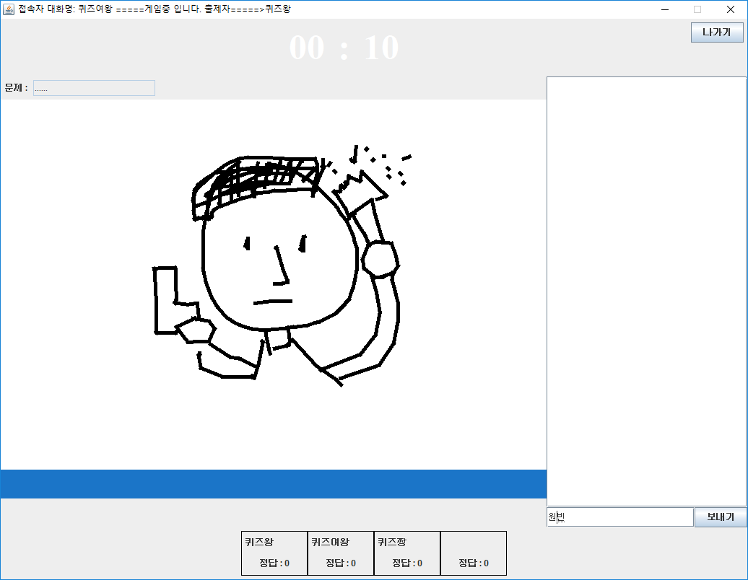

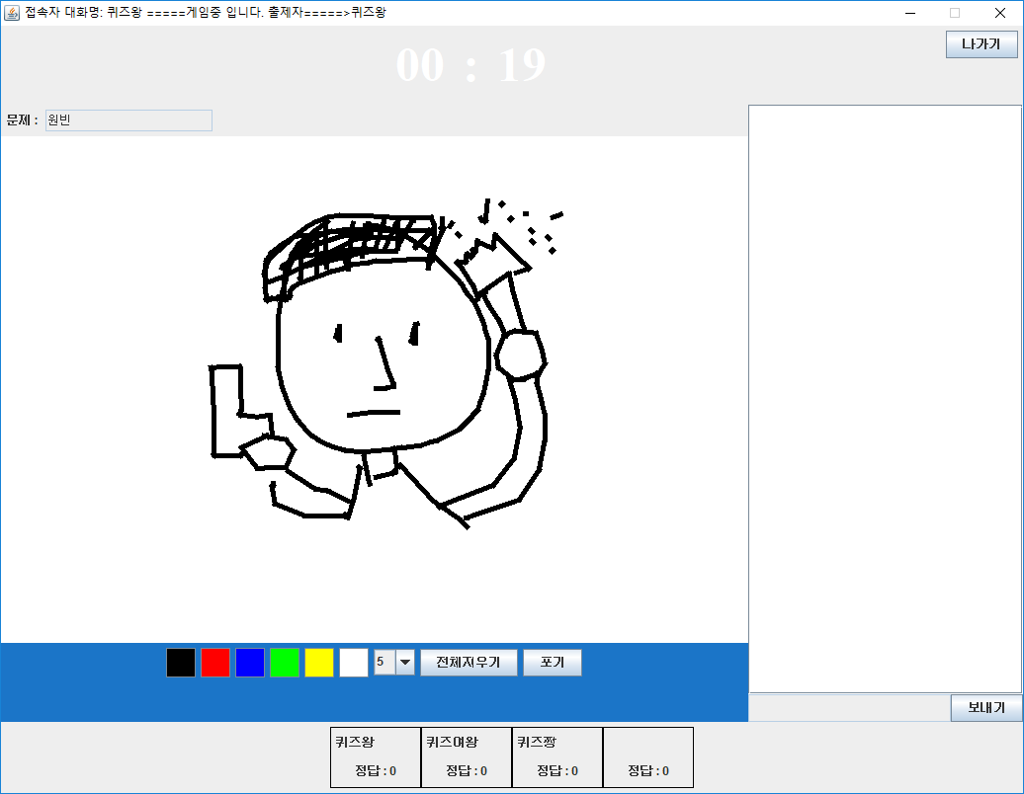
시스템 개요
게임 진행의 원리
문제
표현
대답
아저씨
+1
“원빈”
원빈
이발소
문자(단어)
이미지
문자(단어)

Slide 6
프로그램 구조
Sketch Quiz Game Flow Chart
닉네임 입력
로비
로비 화면
게임방이 없거나
새로 만들기
게임방 생성
게임 실행
게임 방
게임 방 생성 창
게임 시작
게임방 선택
게임방 이름
참여인원
인원 >= 3
참여 인원이
3명 미만
대기
출제자 변경
문제 출제
출제자 변경
정답자
점수 ++1
제한시간
부여 점수 == 0
나가기
유저 정보
순위 정렬

Slide 7
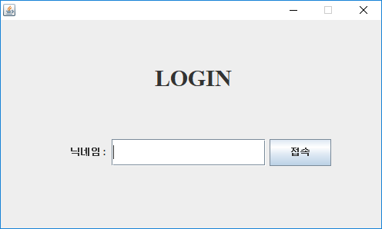
프로그램 화면
1. 닉네임
접속창 (로그인)
닉네임 입력필드
접속 버튼
1
2

Slide 8
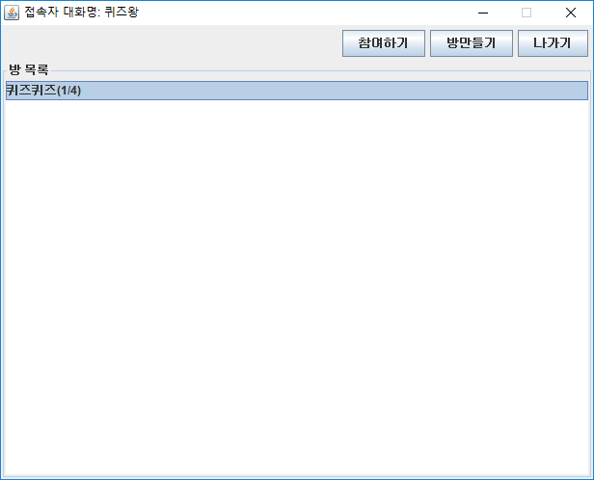
프로그램 화면
2. 로비(대기실)
로비
생성된 방에 참여하기
새로운 게임 방 만들기
로비 나가기
방 목록 리스트
생성된 방
1
2
3
5
4

Slide 9
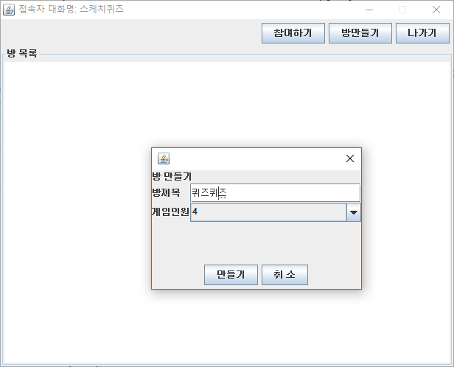
프로그램 화면
2. 로비(대기실)
새로운 방 만들기
새로운 방 만들기 창
방 제목 입력
게임 인원 정하기 (최소 3명)
방 만들기 확인 버튼
방 만들기 취소 버튼
1
2
3
4
5

Slide 10
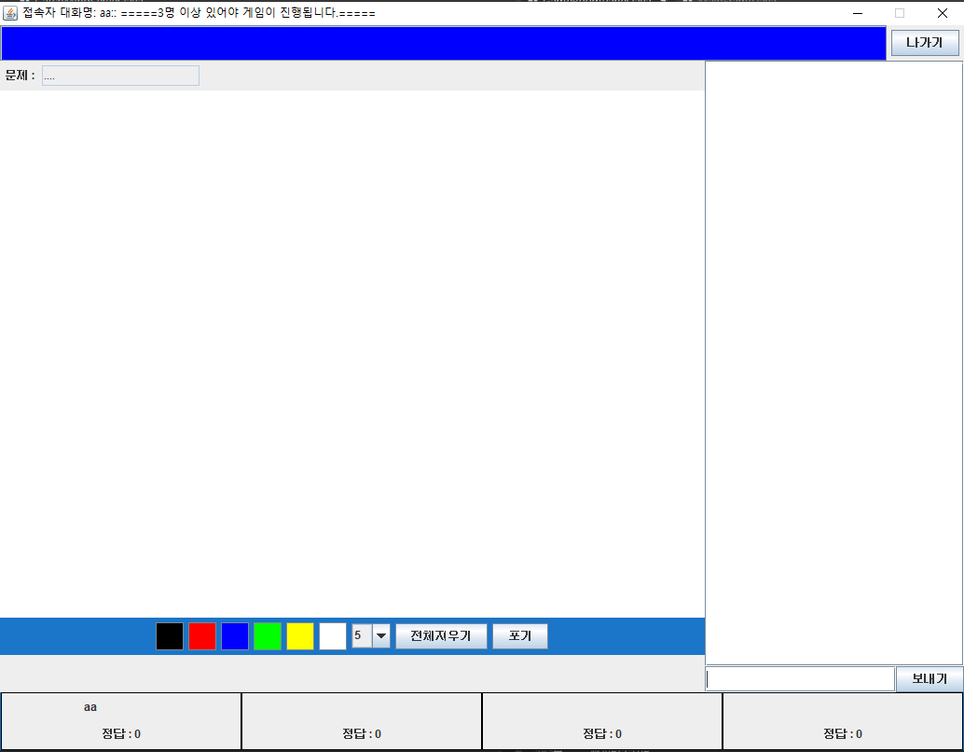
프로그램 화면
3. 게임방
게임 방
타임 게이지
출제 문제
그림 그리기 영역 (출제자) 그림 보이기 영역 (일반)
채팅 영역
참여 인원 정답 정보
1
2
3
4
5

Slide 11
시연

Slide 12
에필로그
잘 된 것과 잘못 된 것
Good
Bad
GUI 기반의 멀티 채팅과 퀴즈 기반으로 된 메인 프로그램 개발
배열에서의 문제 단어를 랜덤하게 선택하고 중복 문제를 제외하는 처리
타이머를 사용하여 제한시간안에 문제를 내고 채팅을 통해 정답과 단어 비교하여 판정하는 게임 판정 구현
정답처리, 유저별 유저 점수 관리 등 게임 관리 구현
접속창과 대기방을 추가 구현하여 게임의 전체적인 구성의 완성도를 높임
출제가가 그린 그림을 화면 캡쳐로 실시간 Data Stream 전송하여 클라이언트 화면에서 보여주는 기능의 메인 프로그램과 적용 안됨
메인 과 구조적 차이 등으로 시간 안에 기능을 접목하지 못함. (대체 기능 사용)
결과 화면 GUI와 순위 정렬 구현 안됨

Slide 13
A
Q
&

